Slide 1
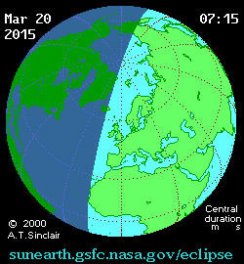

20. März 2015 – Sonnenfinsternis
Frühlingsbeginn (auf der Nordhalbkugel)
mit > 400 Kilometer relativ breit (flacher Winkel → laengere Schatten)
Totale Finsternis: Neufundland, Grönland, Island, Färöer-Inseln und Spitzbergen
Die Sonnenfinsternis war von Europa, Nordafrika, dem westlichen und nördlichen Asien und Grönland zu sehen
Die größte Bedeckung in Deutschland gab es am Ellenbogen bei List auf Sylt mit 83,1 Prozent.

Slide 2
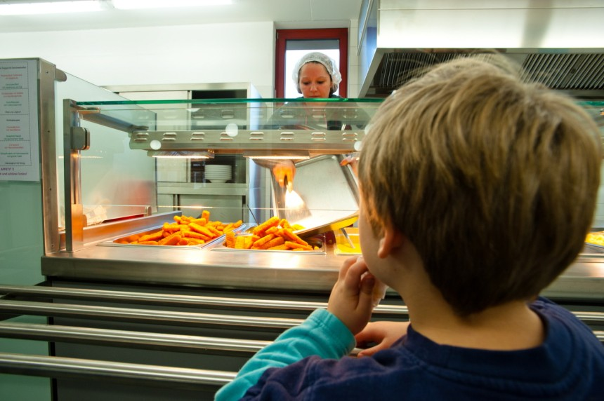
24. März 2015 - längere Öffnungszeiten fuer 300 Schulen
Ganztagsbetreuung in Grund- und Förderschulen
bisher eher chaotisch
Ganztagsbetreuung teilweise bis 18 Uhr
auch Ferienbetreuung moeglich

Slide 3

25. März 2015 - GNOME 3.16 Released
6 Monate Entwicklungszeit
33,525 Veraenderungen von 1043 Authoren
Vorzuege:
GTK+ support fuer OpenGL
neue GLib Referenz fuer besseres Debugging
builder (gnome ide)
besserer Kalender
neues eBook management tool
brandneues Benachrichtigungssystem

Slide 4
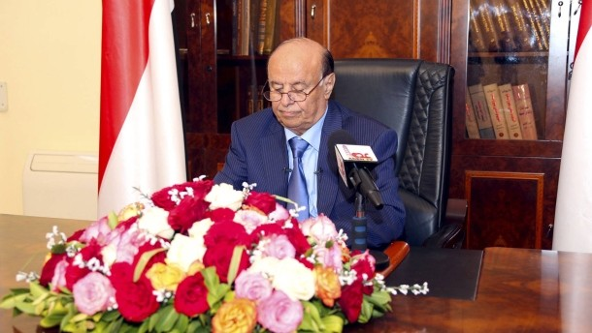
25. März 2015 – Houthi-Rebellen
Muss ich nocht kurzen und schick ich dir dann auf fb....

